Slide 1
NUMERI PRIMI E CRITERI DI DIVISIBILITA’

Slide 2
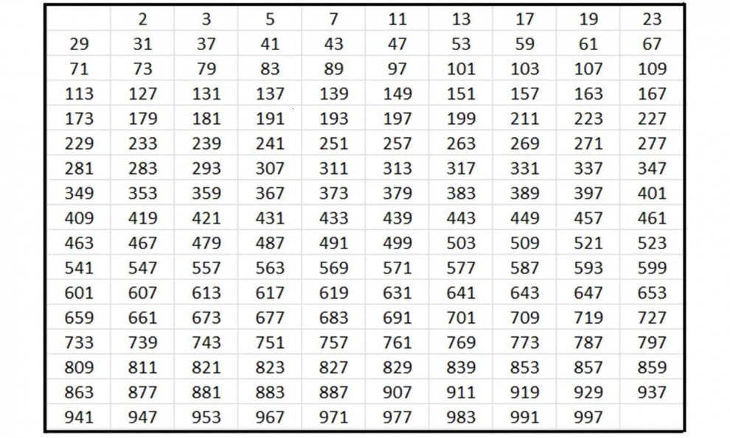
NUMERI PRIMI FINO A 1000

Slide 3
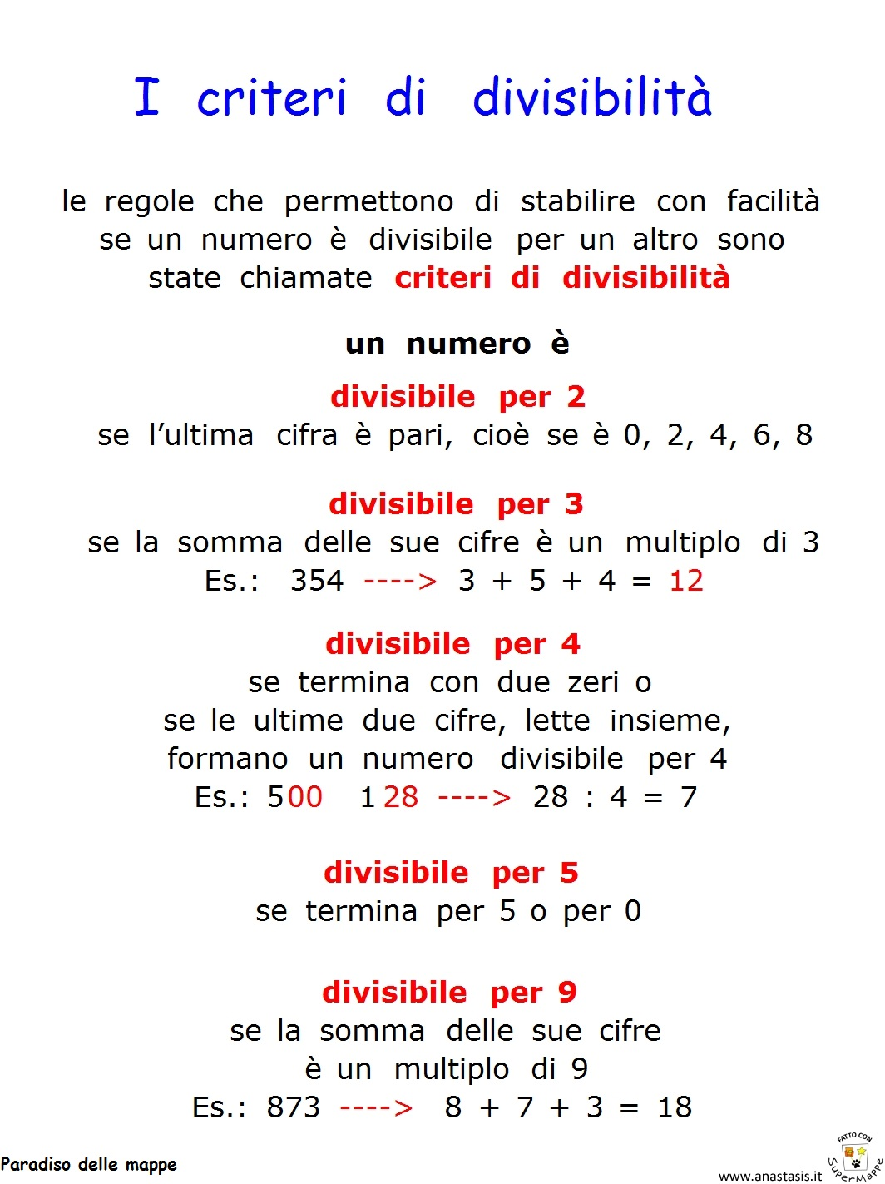

Slide 4
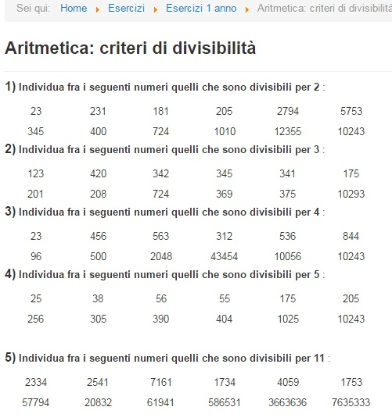

Slide 5
